Slide 1

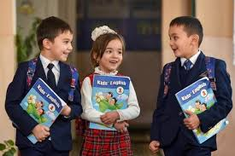
UMUMIY PEDAGOGIKA
8-MAVZU:Pedagogik fikr tarixi va maktab amaliyotida o’qituvchi mahorati masalalari

Slide 2

Reja:
Pedagogik mahorat haqida tushuncha ,uning o’qituvchi faoliyatida tutgan o’rni
2 .Pedagogik fikr tarixi va maktab amaliyotida o’qituvchi mahorati masalalari
2.
3. Pedagogik mahoratning asosiy komponentlari (8 мавзу)

Slide 3
Foydalanilgan adabiyotlar
1.Pedagogy and Practice: Teaching and Learning in Secondary Schools.
2.John Dewey,How we think(1910).Martin,Jay.The Education of John Dewey.(2003) Columbia University Press.Gutek Gerald L.(2009)New Perspectives on Philosophy and education .Pearson Education Inc.
3.R.A.Mavlonova, O.To'rayeva. K.M. Xoliqberdiyev. Pedagogika. Darslik T:.O‘qituvchi 2008-yil.
4.A.Mavlonova, N. H.Vohidova, N.H Raxmonqulova. Pedagogika nazariyasi va tarixi. Darslik T:. Fan va texnologiyalar. 2010-yil.
5.K.Xoshimov, S.Ochilov. O'zbek pedagogikasi antologiyasi. O'quv qo'llanma.T.Oqituvchi 2010-yil.
6.R.A.Mavlonova,N.H.Vohidova, Ijtimoiy pedagogika. O'quv qo‘llanma T . Noshir 2009-yil
Internet saytlari.
1. www. pedagog. uz
2. www. ziyonet. uz
3. www. edu. uz

Slide 4

Tayanch tushunchlar:
O‘qituvchilik kasbi, pedagogik mahorat, reproduktivlik(яратиш) (boshlang‘ich), ijodiylik, ijodiy-novatorlik, pedagogik bilimdonlik, kreativlik, pedagogik madaniyat.

Slide 5
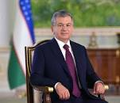
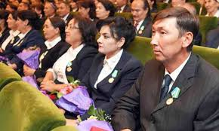
O’qituvchi va murabbiylar –Yangi O’zbekistonni barpo etishda katta kuch ,tayanch va suyanchimizdir.
Sh.M.Mirziyoyev

Slide 6
Pedagogik mahorat haqida tushuncha ,uning o’qituvchi faoliyatida tutgan o’rni
Qaysi pedagog yaxshiroq ishlay oladi?
1.Pedagogik faoliyatga nisbatan tabiiy layoqati,istedodi bo’lgan pedagogmi?
2.Unchalik qobiliyati bo’lmagan ,ammo o’zining kasbiy takomillashtirish borasida ko’p va tinimsiz ishlaydigan pedagogmi?

Slide 7
Mahoratli usta - pedagogning muhim sifatlariga nimalarni kiritish mumkin?

Slide 8
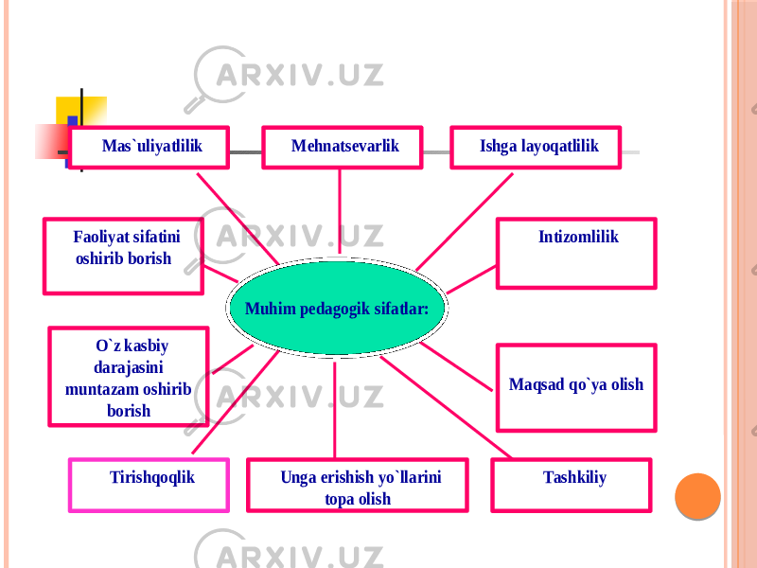

Slide 9
Abu Rayhon Muhammad ibn Ahmad al-Beruniy
Bolalarni maktabda o`qitish va tarbiyalash jarayonida dunyoviy fanlarni bir-biri bilan bog`lab turli mavzularda mulohazalar yuritishni ta`kidlab, “Bizning maqsadimiz o`quvchilarni toliqtirib qo`ymaslikdir, bir mavzuni qayta-qayta takrorlab o`qib berish o`quvchini zeriktiradi, xotirasini susaytiradi. Agar o`quvchi bir mavzudan boshqa bir yangi mavzuga o`tib tursa, u xuddi turli-tuman bog`larda sayr qilgandek bo`ladi, bir bog`dan o`tar- o`tmas, boshqa bir bog` boshlanadi. Bola ularning hammasini ko`rgisi va tomosha qilgisi keladi. Har bir yangi narsa bolaga rohat bag`ishlaydi, deb behuda aytilmagan” , deydi.

Slide 10
Abu Ali ibn Sino (980-1037)
berilayotgan bilimning o`quvchilar tomonidan o`zlashtirilishiga e`tiborni qaratish.
ta`limda turli shakl va metodlardan foydalanish
o`quvchining xotirasi, bilimlarni egallash qobiliyati, shaxsiy xususiyatlarini nazorat qilish.
bolalar bilan muomalada bosiq va jiddiy bo`lish.

Slide 11
Alisher Navoiy (1441-1501)
Uning fikricha, har bir inson o`ziga ta`lim va tarbiya bergan ustozini, o`qituvchisini umrbod hurmat qilishi va uni e`zozlashi kerak. O`qituvchi mehnatini har qanday xazina bilan o`lchab bo`lmaydi: Haq yo`linda kim senga, bir harf o`qitmish ranj ila, Aylamak bo`lmas ado, oning haqqin yuz ganj ila.
Alisher Navoiy yosh avlod tarbiyasini har qanday tasodifiy murabbiyga ishonib topshirib bo`lmasligini aytib, o`qituvchiga yuksak talablarni qo`yadi. Bolani tarbiyalash va unga bilim berish, uning qobiliyatini o`stirish uchun nihoyatda savodli o`qituvchi va mahoratli tarbiyachi bo`lish kerak. Alisher Navoiy o`qituvchini faqat dars beruvchi, bilim beruvchi deb bilmaydi, balki mahoratli tarbiyachi bo`lishi lozim deb ilm va odobni birga olib borilishini, bu ikki jarayon hech qachon ajralmasligini ta`kidlab o`tadi

Slide 12
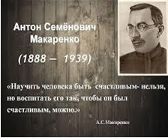
Pedagogik mahorat asoslari fanining paydo bo‘lishi buyuk pedagog A.S.Makarenko (1889-1939) nomi bilan bevosita bog‘liq. U bolalar kalonnasidagi faoliyatida, ya’ni faqat tarbiyasini emas, ma’naviy qiyofasini ham yo‘qotgan bolalar bilan ishlab, ularning benihoya hurmati va ishonchiga sazovor bo‘ldi. SHaxsiy tarbiyaviy usuli bilan butun olamga mashhur bo‘lganligining o‘zi ham A.S.Makarenkoning yuksak pedagogik mahorat cho‘qqisiga erishganligining yaqqol dalilidir. 1988 yil YUNESKO qarori bilan uning 100 yilligiga «Makarenko yili» deb e’lon qilindi.

Slide 13
Pedagogik texnikaga A.S.Makarenko quyidagi ta’rif beradi:
“Tarbiyachi tashkil etishni, yurishni, hazillashishni, quvnoq, jahldor bo’lishni bilishi lozim ,u o’zini shunday tutishi kerakki, uning har bir harakati tarbiyalasin”.

Slide 14
A.S. Makarenko
"Agar pedagog mahoratni egallamas ekan, agar u bolalar muhitidagi ilg‘or kuchlarga tayana olmas ekan, ularning o‘stirishini rag‘batlantirib, eng yaxshi faoliyatlarini rivojlantira olmas ekan, u muqarrar ravishda shaxsiy ta’sir ko‘rsatishni mutloqlashtirib boradi, ya’ni o‘ziga eng oson yo‘lni tanlaydi.

Slide 15
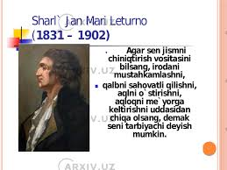

Slide 16
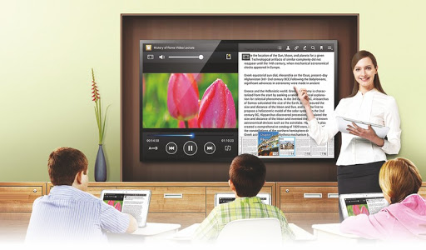
1979 yili «Pedagogik mahorat asoslari» fani yaratildi va u barcha oliy pedagogika o‘quv yurtlarida o‘qitila boshlandi. Bu fanning tuzilish prinsipining o‘ziga xosligi shundaki, u pedagogda shaxs va jamoaga ta’sir eta olishni ta’minlaydigan va turli fanlarga bog‘liq bo‘lgan bilimlarni tanlab, ularni o‘zida mujassamlashtiradi. Shuning uchun ham fan dasturiga pedagogik mahorat mohiyati, o‘quvchiga ta’sir etish vositalari va usullari kabi pedagogik mahoratning odatdagi masalalaridan tashqari,teatr pedagogikasi va notiqlik san’ati haqidagi ma’lumotlar ham kiritilgan. Bu fanni o‘rganish pedagogika, psixologiya, metodika va boshqa pedagogik fanlardan egallangan bilimlarga asoslanadi.

Slide 17
Mahorat- mohirlik, ustalik,epchillik-bir ish yoki faoliyatni yuksak darajada hech bir qiyinchiliksiz mohirlik bilan bajarish demakdir.
Pedagogik mahorat- Tarbiya va o’qitishda yuqori darajaga erishish va uni doimo takomillashtirib borish imkonini ta’minlovchi san’at bo’lib, ta’lim oluvchiga mehr qo’ygan va o’z kasbini sevgan har bir pedagogning qiladigan ishi .O’z ishining mohir ustasi bo’lgan pedagog – bu yuksak darajada madaniyatli, o’z fanini chuqur biladigan, fanning yoki san’atning tegishli sohalarini yaxshi tahlil eta oladigan, tarbiyalash va o’qitish uslubiyotini mukammal egallagan mutaxassisdir.

Slide 18
Pedagogik mahorat asoslariga
kasbiy pedagogik bilimdonlik, insonparvarlikka yo‘nalganlik,
pedagogik texnika, kasbiy pedagogik faoliyatni amalga oshirish tajribasi, pedagog shaxsi

Slide 19

Kasbiy-pedagogik bilimdonlik asosan to‘rtta komponenti bilan xarakterlanadi:
• shaxsga, insonga yo‘nalganlik;
• pedagogik voqelikni izchil idrok etish;
• fan sohasiga yo‘nalganlik;
• pedagogik texnologiyalarni egallash.

Slide 20

Pedagogning kasbiy bilimdonligi kreativlik bilan xarakterlanadi.
Kreativlik - bu kasbiy hayot usuli, ko‘p qirrali ta’lim jarayoni va tizimining maqsadlari, mazmuni, texnologiyalari sathida yangi pedagogik voqelikni yaratish istagi va malakasidir. Kreativlik o‘qituvchiga innovatsion o‘zgarishlar oqimiga moslashib olishiga yordam beradi.

Slide 21
Refleksiya
fikrlashning maxsus usuli bo‘lib, pedagogik voqelikka
tarixiy-pedagogik tajribaga
kasbiy mavqening tashuvchisi bo‘lgan o‘z shaxsiyatiga qayta nazar tashlashdir.

Slide 22

Pedagogik muhitda o‘qituvchi faoliyatini baholashda, odatda, pedagogik madaniyat termini qo‘llanadi.
Pedagogik madaniyat kasbiy faoliyatning individual mazmuni bilan bog‘lanadi.
Pedagogik bilimdonlik o‘qituvchining yuksak natijalarga erishishini ta’minlaydi.
Pedagogik madaniyat faoliyat va munosabatlarga estetik shakl beradi.

Slide 23

Pedagogik madaniyat tizimi quyidagilar:
Pedagogik loyihalash madaniyati- ob’yektiv imkoniyatlar bilan talab va istaklarni o‘zaro nisbatlagan holda maqsadni to‘g‘ri tanlay olish, vazifalarni belgilab olish, ularning yechilish bosqichlarini rejalashtirish hamda zarur qurollarni tanlab olish malakasidir.
Bilimlilik madaniyati-pedagogik bilimlarning turli-tumanligi va pedagog tomonidan bu bilimlarni egallanishi.
.

Slide 24
Dunyoqarash madaniyati- uning darajasini aksariyat hollarda pedagog va o‘quvchining o‘zaro munosabatlari jarayoni va natijalari belgilaydi.
Fikrlash madaniyati ham kundalik hayot jarayonida odatdagi vositalar, ham maxsus vositalar (uning tarkibiga formal mantiqni o‘rganish ham kiradi) da vujudga keladi

Slide 25
Tashkiliy madaniyat - o‘qitish hamda tarbiya jarayonini pedagogik doiraning turli darajalarida (jamiyatda, o‘quv yurtlarida, bolalar guruhlarida) tashkil etish imkoniyatini beradi.
His etish madaniyati - insonlar oliy kechinmalarining keng uyg‘unligi hosilasi bo‘lib, ularsiz pedagogik jarayonda muloqotning bo‘lishi mumkin emas.
Baholash madaniyati - u yoki bu sabab va hodisalar bo‘yicha axloqiy, estetik, siyosiy, huquqiy, diniy yoki falsafiy xarakterdagi malakali hukm chiqarish qobiliyatidir.
Muloqot madaniyati - pedagogik madaniyatning eng muhim kompanenti bo‘lib, u pedagogning o‘quvchilar, ota-onalar hamda rahbariyat yoki quyi vazifa egallovchi shaxslar, shuningdek, pedagogik ish doirasidan tashqaridagi barcha insonlar bilan muloqot qilish madaniyatlarini qamrab oladi

Slide 26
O’qituvchi professiogrammasi
Bu shaxs va faoliyat sub’yektining murakkab,ko’p qirrali integral hususiyatlari majmui bo’lib,uning tuzilmasi quyidagilardan iborat:
o’qituvchi professionalizmini tashkil etuvchi yaxlit komponentlar
o’qituvchi faoliyati va shaxsiga qo’yilgan me’yoriy talablar bilan belgilangan umumiy yoki tipik xususiystlar
o’qituvchi sub’yekt sifatida pedagogik faoliyat va muloqotda namoyon bo’luvchi individual, psixologik, va tipologik xususiyatlari

Slide 27
Pedagogik professionalizmning ko’rsatkichlari quyidagi formula bilan ifodalanadi.
“Mahorat – Uslub – Salohiyat – Mohirlik (texnika) – Ijod – Artiztizm ”

Slide 28
Pedagogik mahoratning asosiy tarkibiy qismlari quyidagilardan iborat:
o‘qituvchi faoliyatining insonparvarlik yo‘nalishi;
ixtisosga doir bilimlar mutaxasislik fanini, uni o‘qitish metodikasini pedagogika va psixologiyani chuqur bilish;

Slide 29
pedagogik qobiliyat (bilish, tushuntira olish, ko‘zatuvchanlik, obru orttira olish, to‘g‘ri muomala qila olish, kelajakni ko‘ra bilish, diqqatni taqsimlay olish qobiliyatlari va pedagogik nazokat odob-axloq);
pedagogik texnika (nutq malakasi, mimik pontamimik ifodaliligi, o‘z hissiy holatini boshqarishi.)

Slide 30
Pedagogik qobiliyatga ega bo‘lishi (muloqotga moyillik, ishchanlik, kelajakni tasavvur qila olish, kasbiy mustaqillik, sensor axborotlarni tezlik bilan anglash («yuzidan uqib olish»));
pedagogik texnikani egallashi, ya’ni o‘z-o‘zini boshqara olishi, o‘zaro ta’sir etish va hamkorlikda ishlashni uddalashi.

Slide 31
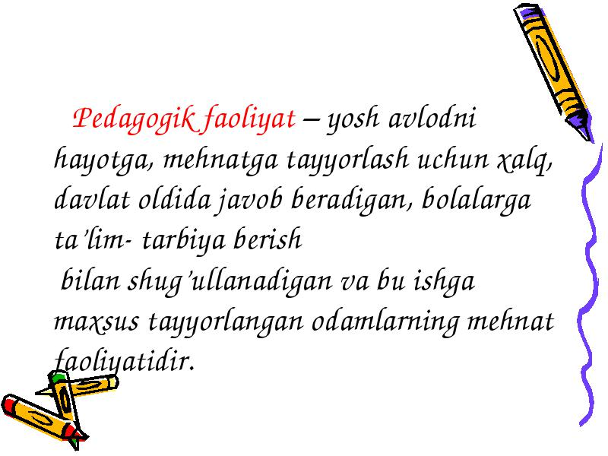

Slide 32
O’qituvchining pedagogik faoliyati tarkibiy qismlari:
1. Pedagogik faoliyatning maqsadi
2. Pedagogik faoliyatning ob’yekti va sub’yekti
3. Pedagogik faoliyatning vositalari

Slide 33
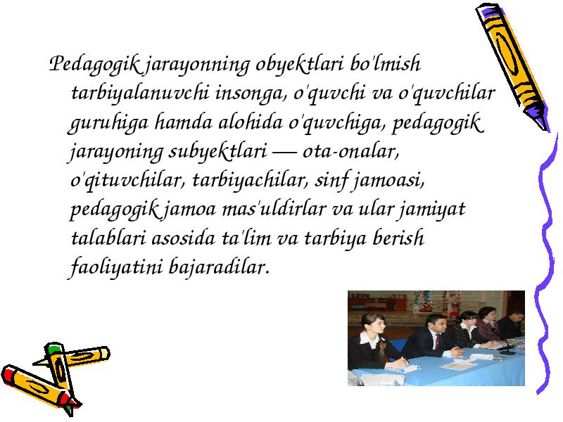

Slide 34
E’TIBORINGIZ UCHUN
RAHMAT !

